Slide 1
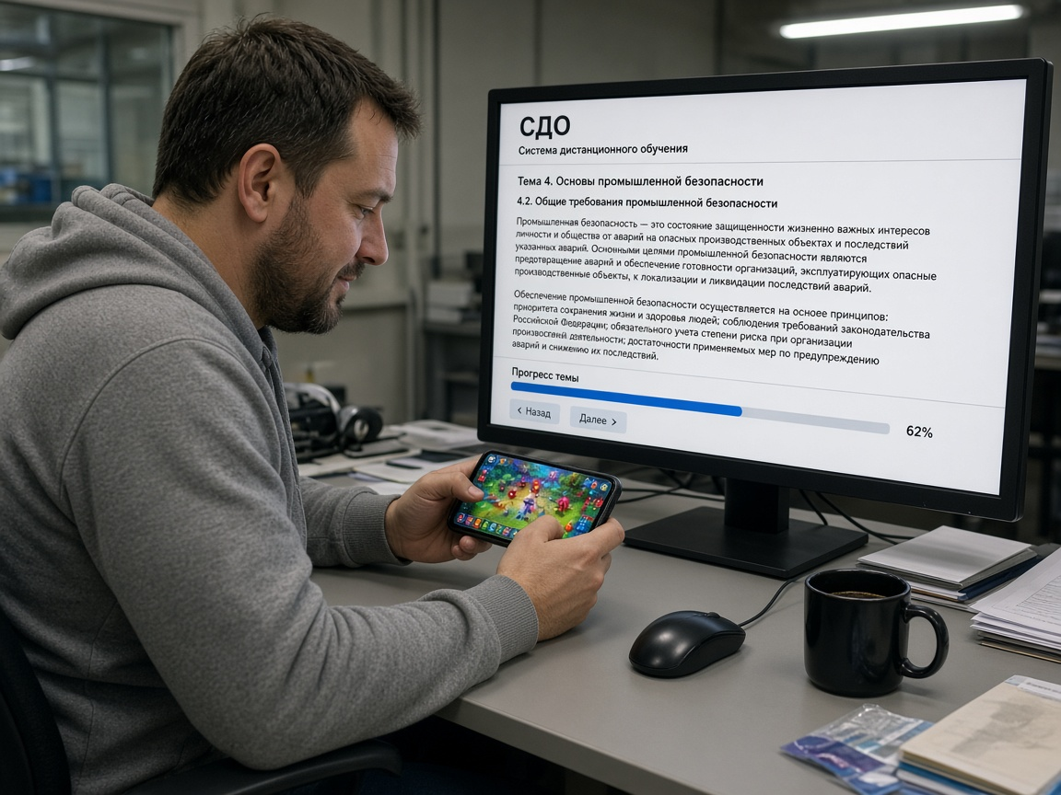
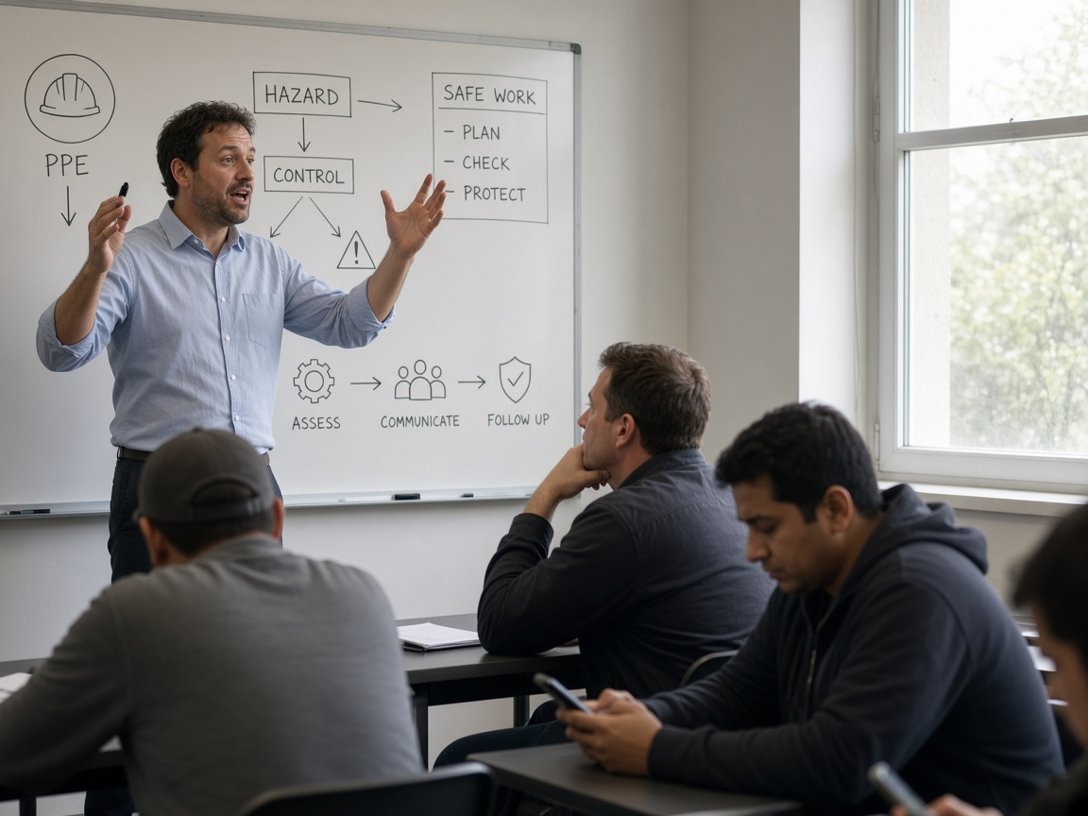
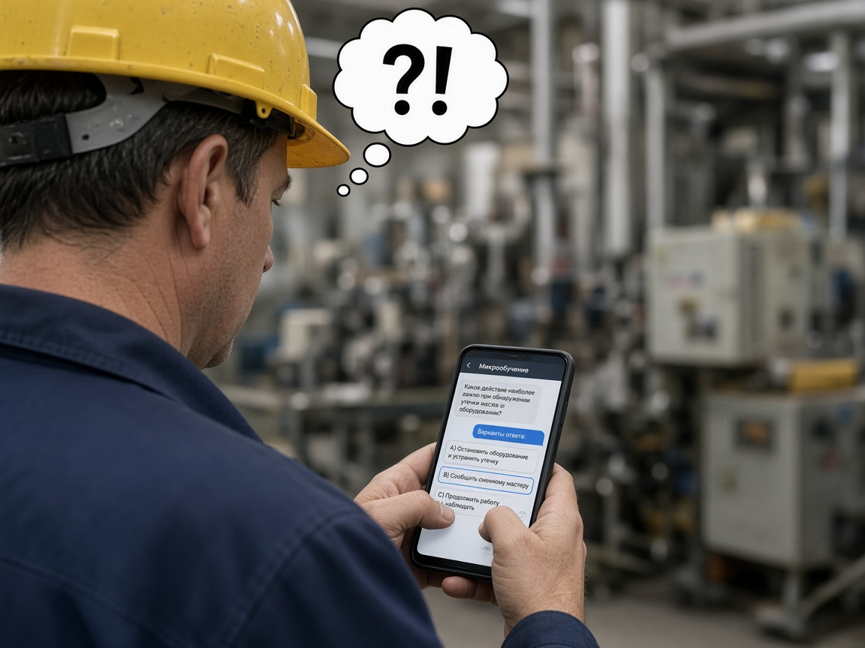
ТРИ ФОРМАТА
Кто реально учится — видно сразу
СДО
Очное обучение
Микрообучение
Система дистанционного обучения
Класс и преподаватель
Диалог и выбор ответа
Lab-Интеллект · СМАРТА · конфиденциально

